Slide 1
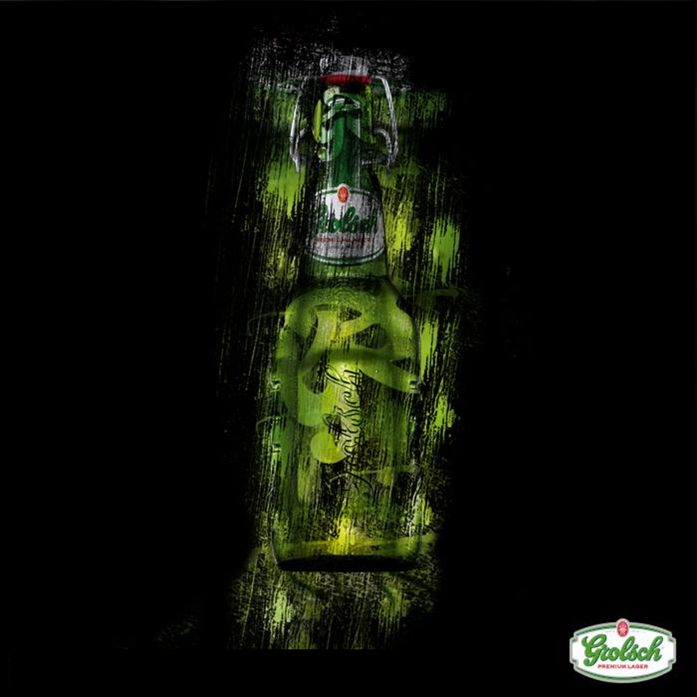

Slide 2
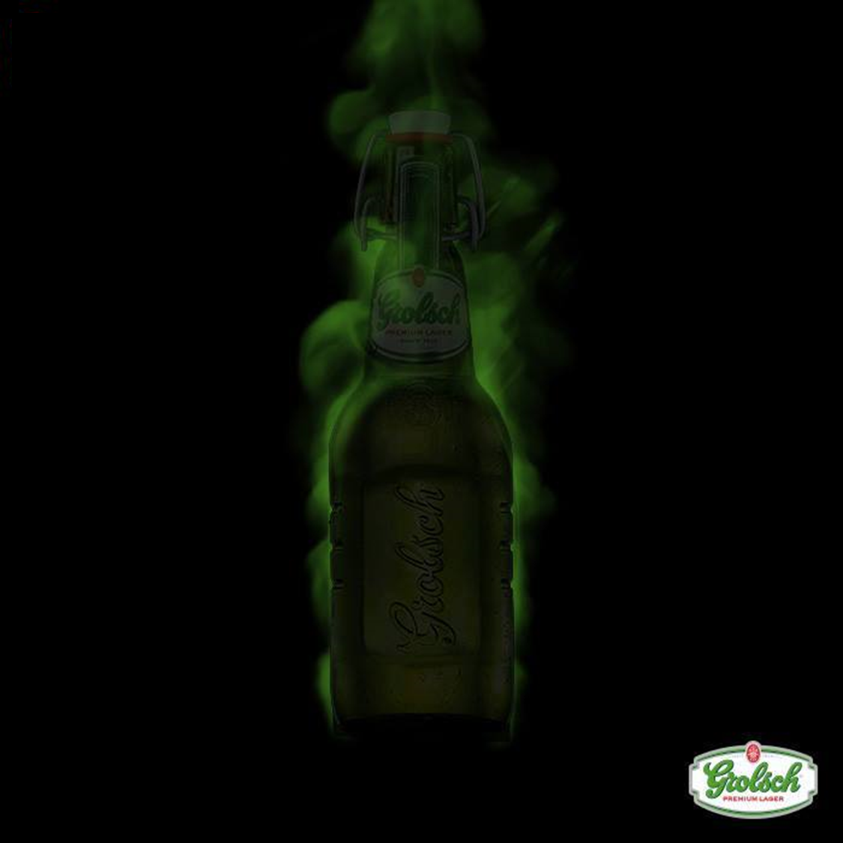
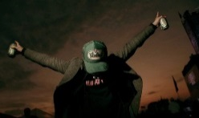
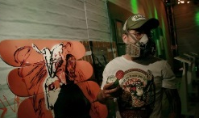
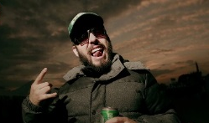
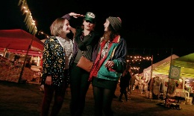
OBJETIVOS
RETO
OPORTUNIDAD
IDEA
ESTRATEGIA
EJECUCIÓN
MEDICIÓN
RESUMEN
Objetivos
GENERAR
Awareness
Engagement
Word of mouth
¿A QUIENES?
A todos ellos
HYM 25-40 nse 4-6 (Artistas y Creativos)

Slide 3
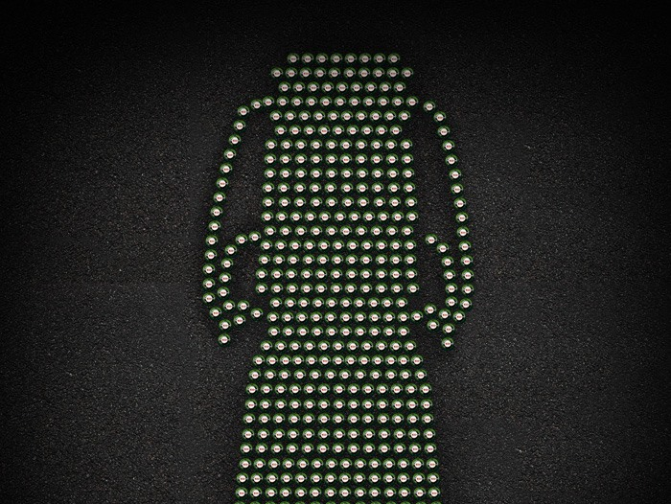
OBJETIVOS
RETO
OPORTUNIDAD
IDEA
ESTRATEGIA
EJECUCIÓN
MEDICIÓN
RESUMEN
Reto
POSICIONAR GROLSCH
Como la marca de cerveza vanguardista del creativo y artista Colombiano resaltando su autenticidad.

Slide 4
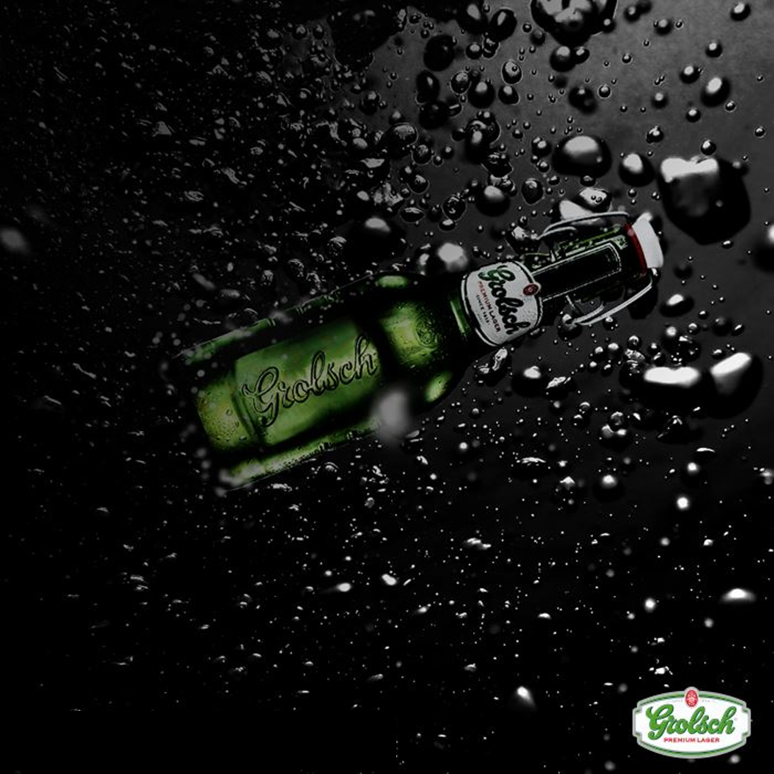
OBJETIVOS
RETO
OPORTUNIDAD
IDEA
ESTRATEGIA
EJECUCIÓN
MEDICIÓN
RESUMEN
Oportunidad
ATACAR SEGMENTOS
de consumidores en búsqueda de experiencias nuevas y creativas, apalancados en la identidad definida de Grolsch como un diferencial antes sus competidores.

Slide 5
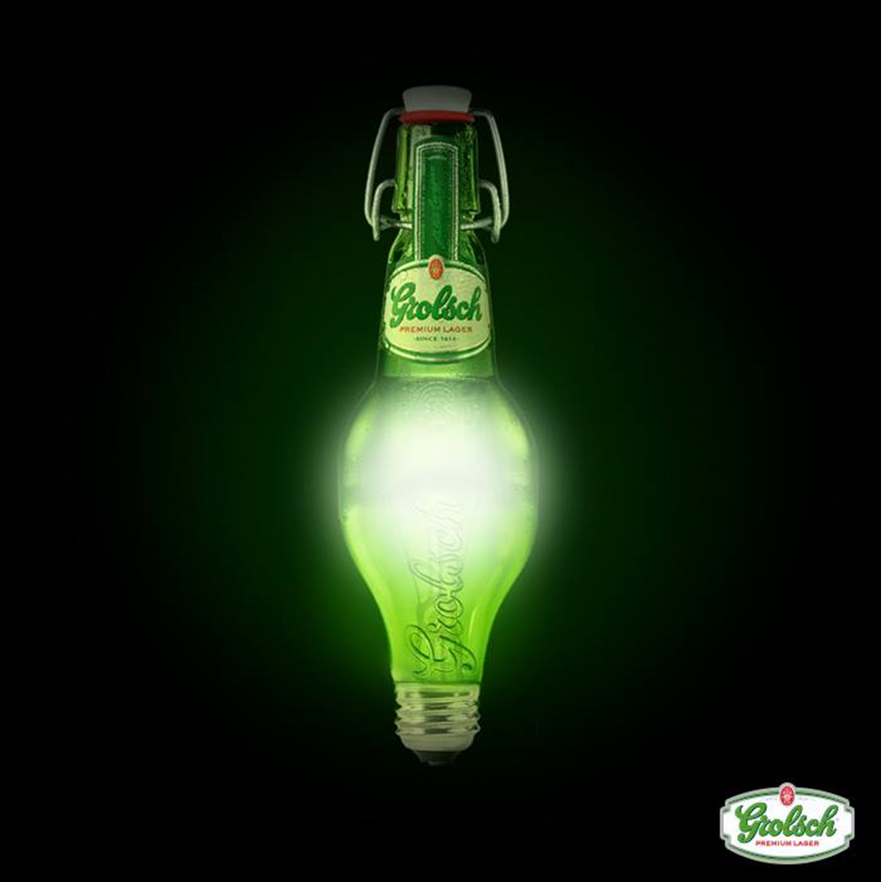
OBJETIVOS
RETO
OPORTUNIDAD
IDEA
ESTRATEGIA
EJECUCIÓN
MEDICIÓN
RESUMEN
INSIGHT
Todo creativo o artista expresa emociones, ideas y su visión del mundo; Esto los hace libres y realmente auténticos, como Grolsch.
ES EL MOMENTO DE SER ÚNICO.
Grolsch explota su interior.
Idea
“Grolsch consta de un corcho en cerámica que EXPLOTA al momento de su apertura” (…) “brindándole sin duda a sus consumidores, una experiencia única en su destape”. Es así como nace esta idea: vamos hacer que las personas sientan esta explosión de una forma única.

Slide 6
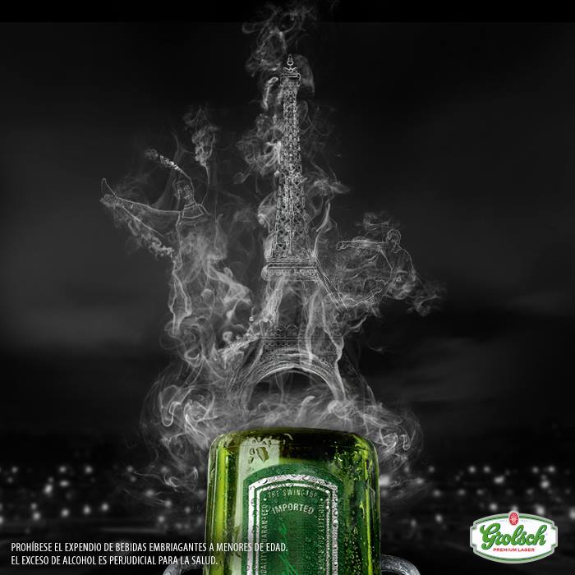
OBJETIVOS
RETO
OPORTUNIDAD
IDEA
ESTRATEGIA
EJECUCIÓN
MEDICIÓN
RESUMEN
Estrategia
CREAREMOS
una atmosfera experiencial que simbolice todo lo que es Grolsch, utilizando su icónico Swingtop y su vapor que de ella emerge, así las personas podrán sentirse envueltas en una autentica obra de arte.
COMO ES?
Realizaremos replicas de botellas Swingtop gigantes, las cuales estarán en diferentes lugares estratégicos a nivel nacional (Parque 93 – Jazz al Parque – Parque lleras y otros), acompañando exposiciones artísticas urbanas.
Y COMO FUNCIONA?
En la cúspide del evento la botella será destapada y de ella emergerá el vapor tipo bruma que envolverá a los presentes para que sientan la esencia del interior de Grolsch.
VER VIDEO ADJUNTO

Slide 7
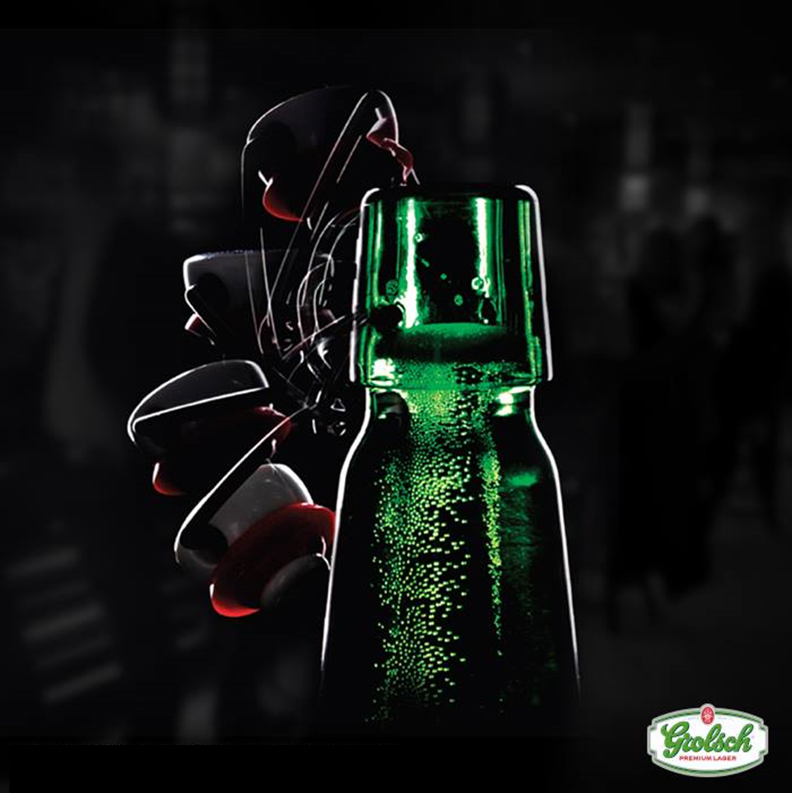
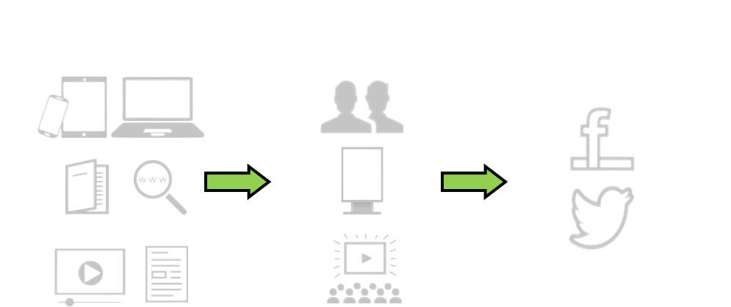
OBJETIVOS
RETO
OPORTUNIDAD
IDEA
ESTRATEGIA
EJECUCIÓN
MEDICIÓN
RESUMEN
Ejecución
CONSUMO DE MEDIOS
Penetración del medio
Medios Óptimos
DIGITAL - Vivirá transversal durante toda la campaña aportando en el cumplimiento de los 3 pilares.
ROL DE LOS MEDIOS
DIGITAL
INTERACCION Y ALCANCE
Direccionar al site de la marca para recibir información mas relevante, potencializando el concepto y generando la expectativa hacia las actividades. Se usaran formatos disruptivos, SEM, Serch, display y video - YOUTUBE.
SOCIAL MEDIA – MEDIO PROPIO
WOM
Viralizar las experiencias generadas en las activaciones para crecer en comunidad y lograr un alcance orgánico.
REVISTAS ESPECIALIZADAS
SEGMENTACIÓN
Generar contenido de marca y awareness por medio de formatos especiales.
FUENTE: TGI Colombia W2 2013+W1 2014 Universo: 11.450.000 (Personas) Target: HyM 25 – 40 NSE +4 (614.000) Ciudades Bogotá – Medellín - Costa

Slide 8
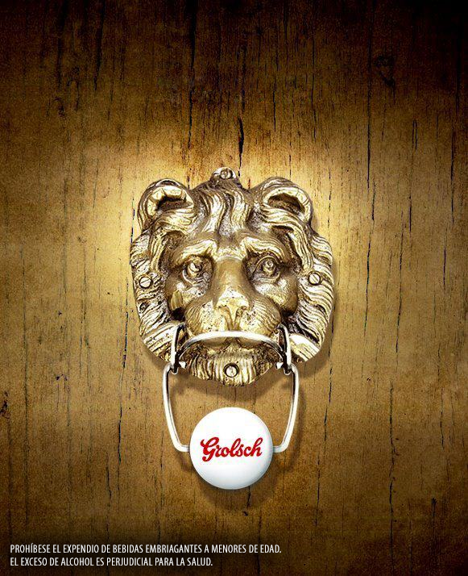
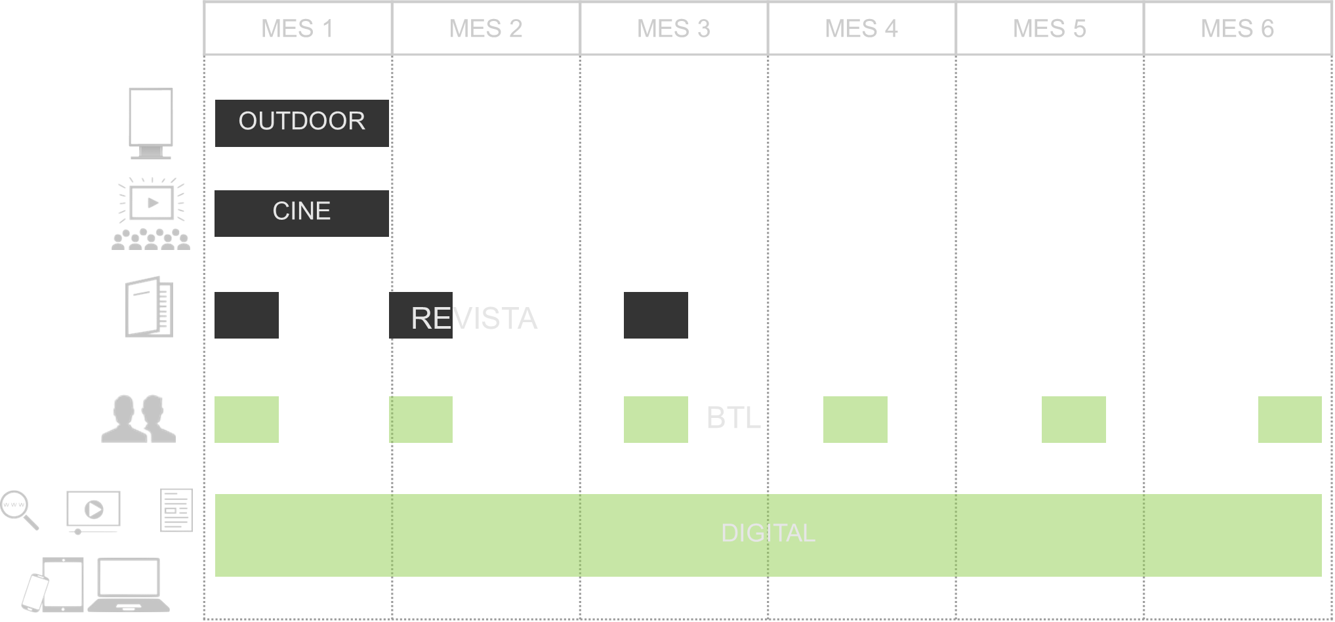
OBJETIVOS
RETO
OPORTUNIDAD
IDEA
ESTRATEGIA
EJECUCIÓN
MEDICIÓN
RESUMEN
BTL – STREET MARKETING
IMPACTO Y CERCANIA
una replica de la botella Swingtop gigante (15mt alta) la cual se destapara y de su interior emergerá el vapor característico con el que invadiremos el lugar de exposición, haciendo que las personas sientan la explosión desde el interior de Grolsch.
OOH
VISIBILIDAD
Presencia en Mupis de paraderos con formatos tradicionales y especiales, estos últimos con una producción que permitirá interactuar con las personas de la misma forma que las activaciones ajustadas al formato.
CINE
SEGMENTACION E IMPACTO
Presencia en teatros y circuitos de cine independiente con activaciones y pauta tradicional, permitiendo el acercamiento de doble vía con los espectadores.
FLOW CONCEP
PPTO 1.000 Mill
18%
11%
6%
35%
30%
Lanzamiento
Sostenimiento

Slide 9
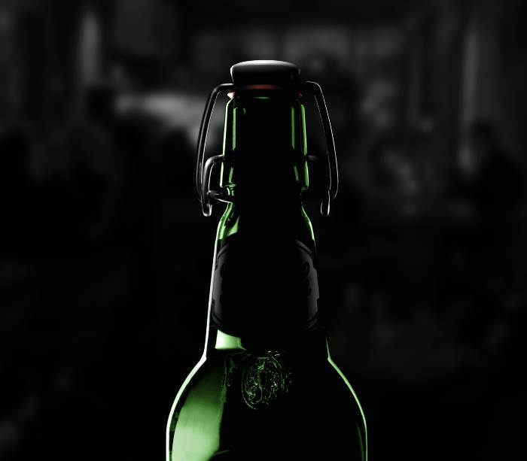
OBJETIVOS
RETO
OPORTUNIDAD
IDEA
ESTRATEGIA
EJECUCIÓN
MEDICIÓN
RESUMEN
Medición
NUESTRA PROPUESTA PARA EL PLAN DE MEDICIÓN DE KPIs
Incorporando 4 pilares en la medición
Salidas
Resultados
CAMPAÑA
ACTITUDINALES
COMPORTAMENTALES
NEGOCIO
Lo que hizo la marca en Medios y las métricas de campaña
Lo que los consumidores piensan o sienten hacia la marca/productos portafolio
Lo que los consumidores Hacen
Lo que hizo la marca en Medios y las métricas de campaña
Lo que los consumidores Hacen
Resultados de Negocio
Impresiones, frecuencia, CPC, CPM, CPA, etc…
Equity
Awareness de Marca
Awareness Publicitario
Preferencia, recomendación
Métricas de navegación en el sitio
Comportamiento (compra, intención de compra)
Descargas on-line/búsquedas, likes, etc.
Conversiones punto de venta
Impresiones, frecuencia, CPC, CPM, CPA, etc…
PAGOS
PROPIOS
GANADO

Slide 10
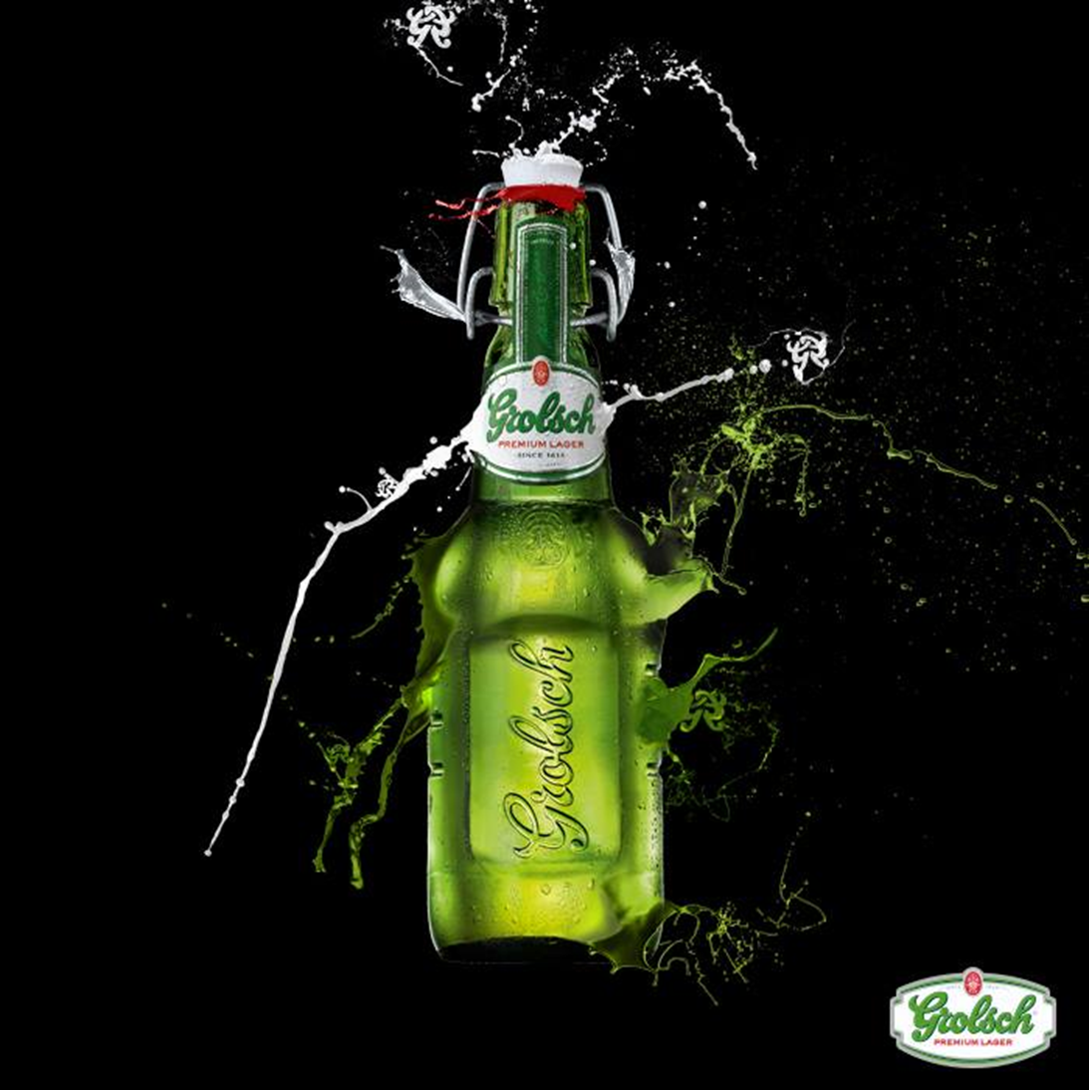
OBJETIVOS
RETO
OPORTUNIDAD
IDEA
ESTRATEGIA
EJECUCIÓN
MEDICIÓN
RESUMEN
Resumen
INSIGHT
Todo creativo o artista expresa emociones, ideas y su visión del mundo; Esto los hace libres y realmente auténticos, como Grolsch.
Es el momento de ser único.
CONCEPTO
Grolsch explota su interior.
IDEA
vamos hacer que las personas sientan esta explosión de una forma única.
ESTRATEGIA
Crearemos una atmosfera experiencial que simbolice todo lo que es Grolsch, utilizando su icónico Swingtop y su vapor que de ella emerge, así las personas podrán sentirse envueltas en una autentica obra de arte.

